Slide 1
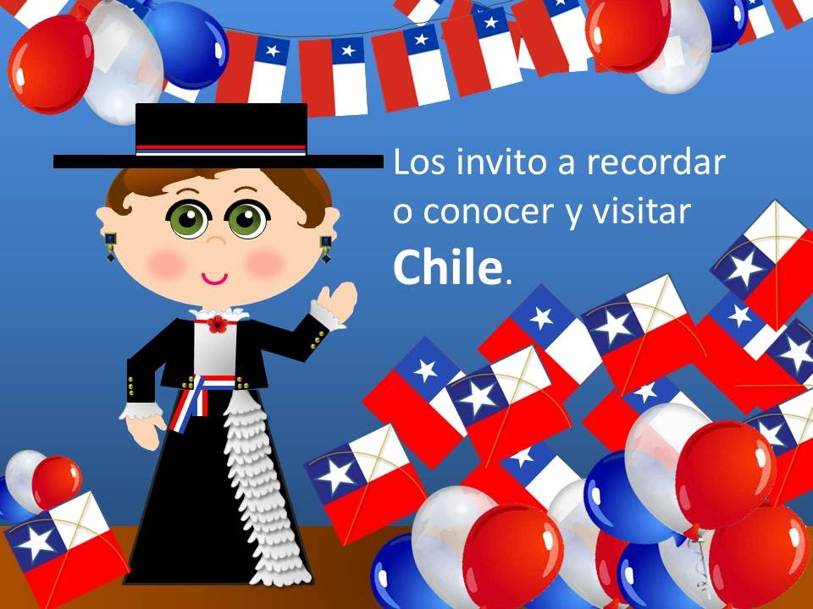
“CHILE MI PAÍS”

Slide 2
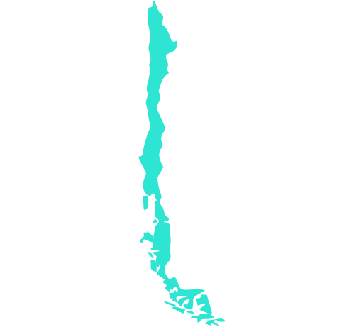
¿QUÉ PAÍS VIENE AHÍ?
CHILE

Slide 3
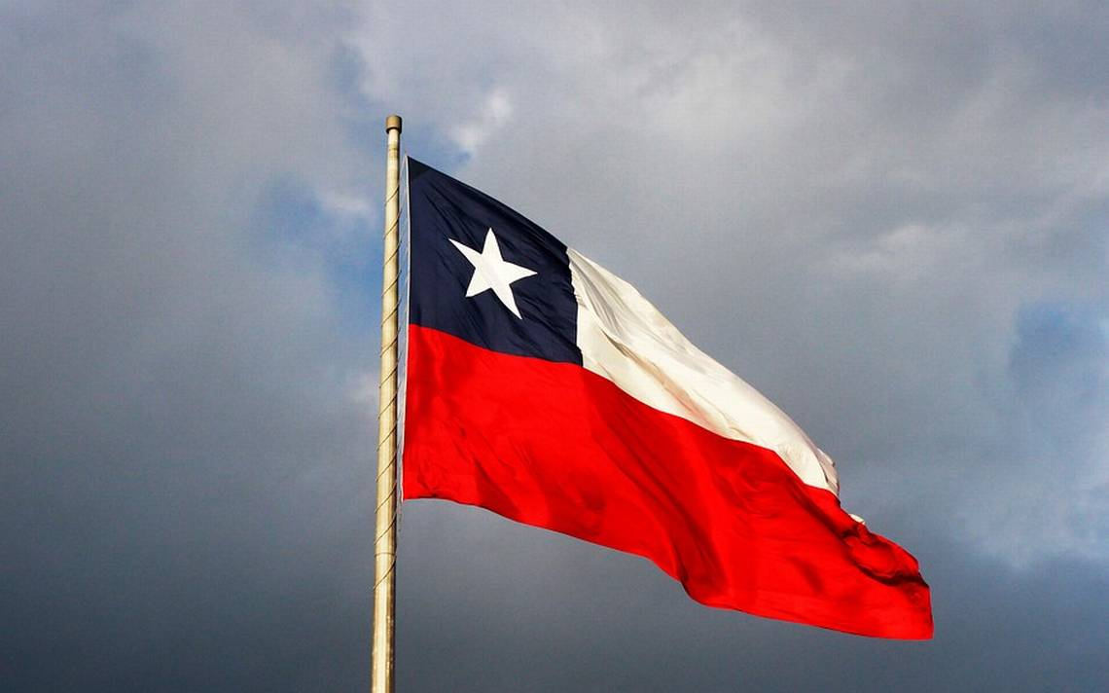

Como todos los países, el nuestro tiene símbolos que nos representan y diferencian, por eso nos dan una identidad como país.
En Chile podemos encontrar 3 símbolos patrios que son: La bandera, el escudo y nuestro himno nacional.

Slide 4
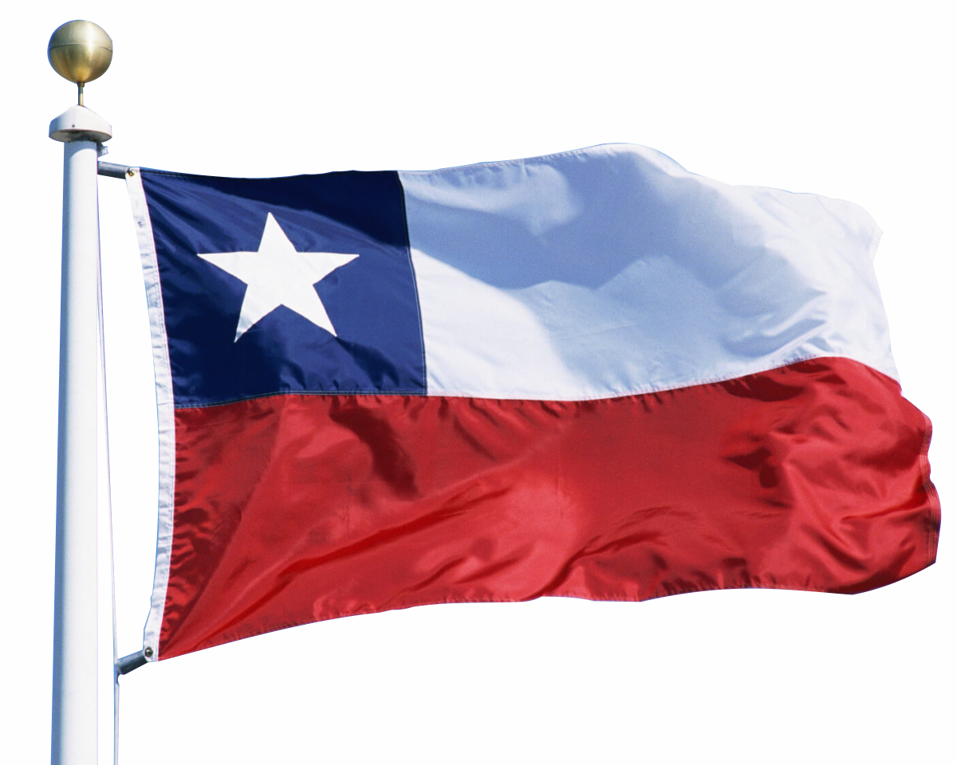
LA BANDERA CHILENA
Esta compuesta por tres colores: blanco-azul y rojo, además tiene una estrella de color blanco. un estrella.

Slide 5


EL ESCUDO NACIONAL
Nuestro escudo esta compuesto por dos animales: El huemul y el cóndor. ¿Sabias que estos animales están en peligro de extinción? Lo que significa que si no los cuidamos van a desaparecer.

Slide 6
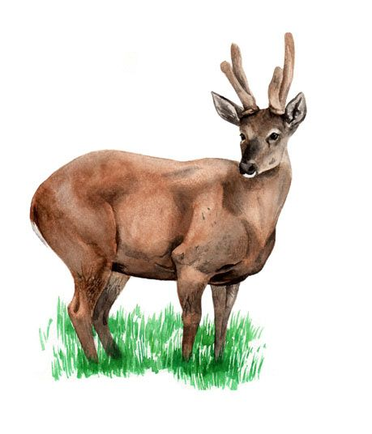
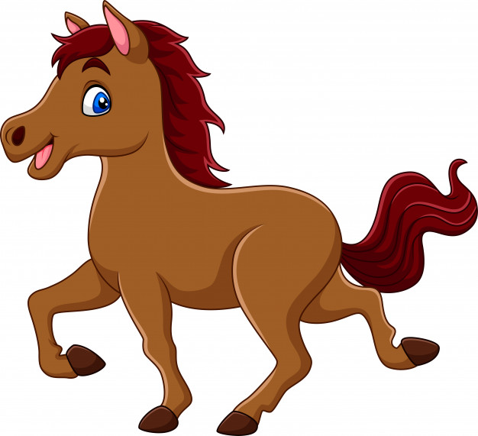
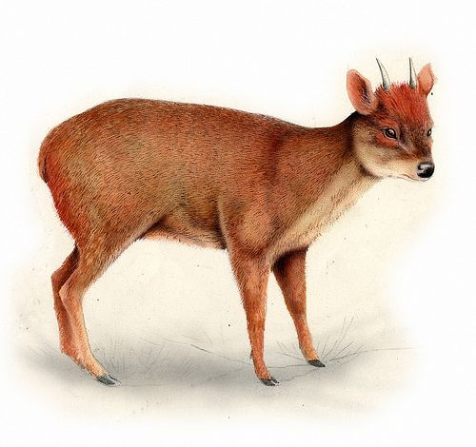
EL ESCUDO NACIONAL-¿Qué animales forman parte del escudo?
caballo
huemul
pudú

Slide 7

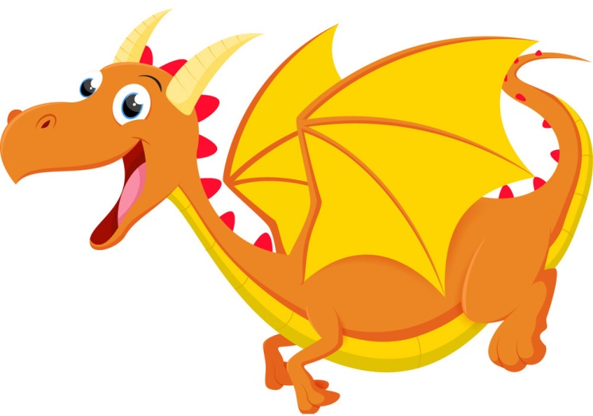
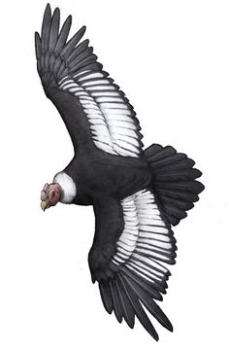
EL ESCUDO NACIONAL-¿Qué animales forman parte del escudo?
dragón
águila
cóndor

Slide 8

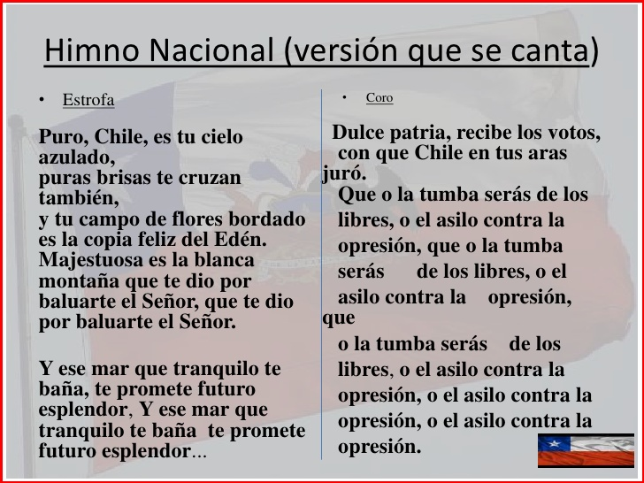
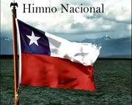
EL HIMNO NACIONAL

Slide 9
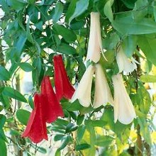
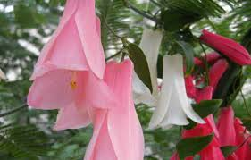
FLOR NACIONAL
Nuestra flor nacional, el copihue crece en la zona centro y sur de Chile y la podemos encontrar en colores blanco, rojo y/o rosado. estrella.

Slide 10
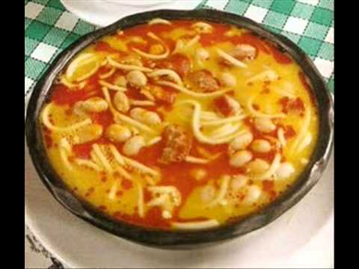
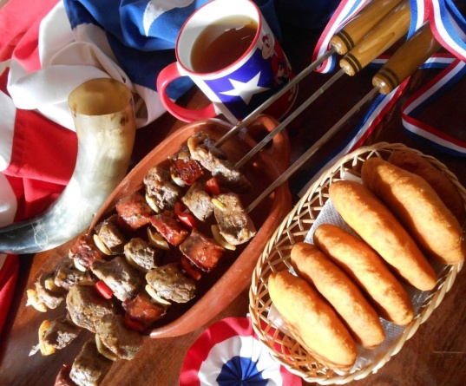
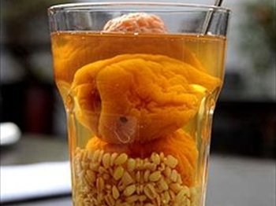
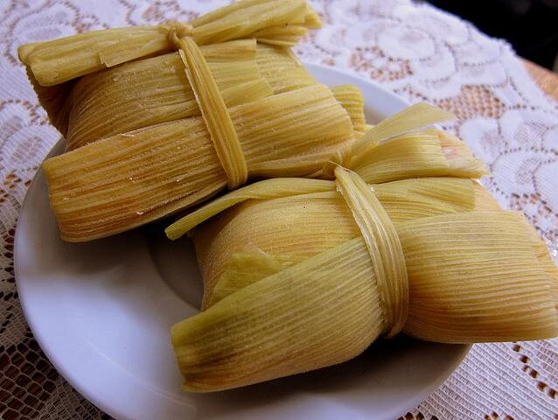
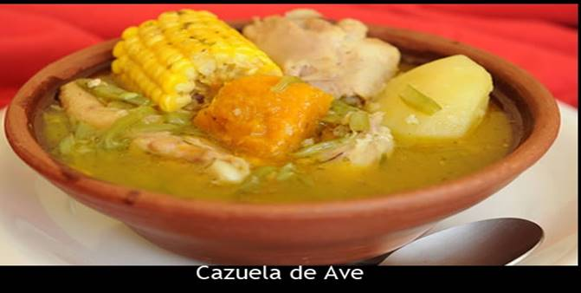
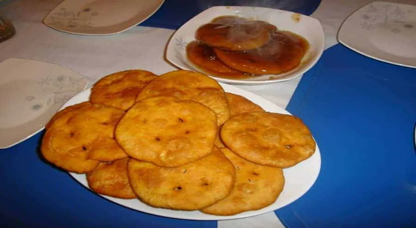
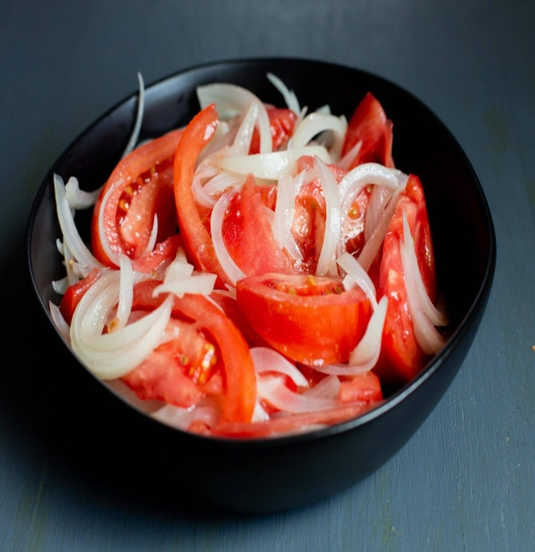
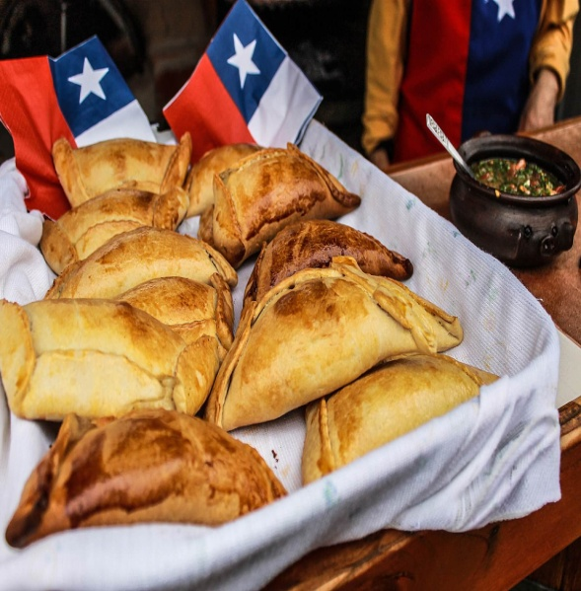
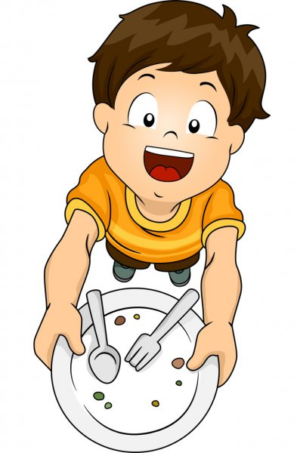
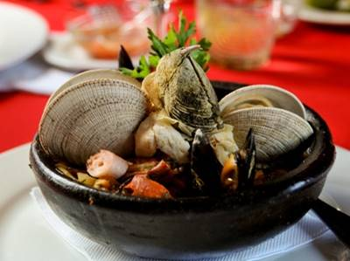
COMIDA TÍPICA

Slide 11
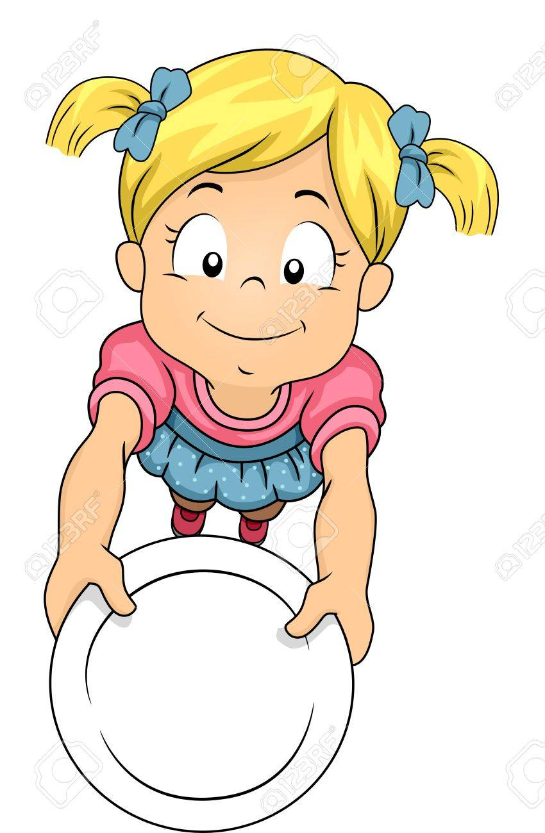
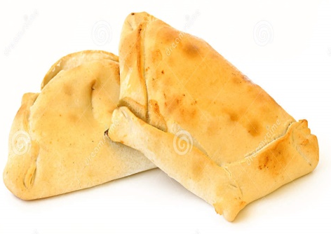
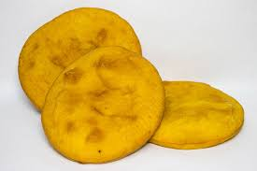


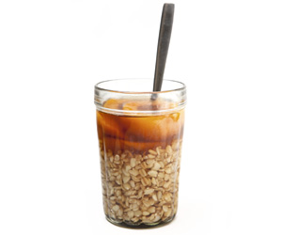
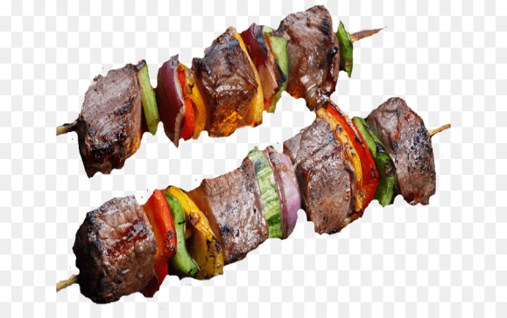
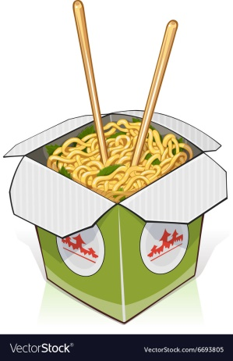
COMIDA TÍPICA-Ayudemos a Julieta a comer la comida típica Chilena.

Slide 12
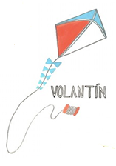
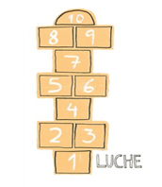



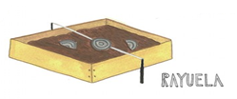
JUEGOS TÍPICOS

Slide 13
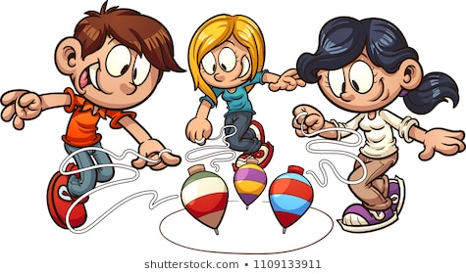
JUEGOS TÍPICOS-¿A qué juegan?
1
Están jugando al Luche
2
Están jugando al emboque
3
Están jugando al trompo

Slide 14
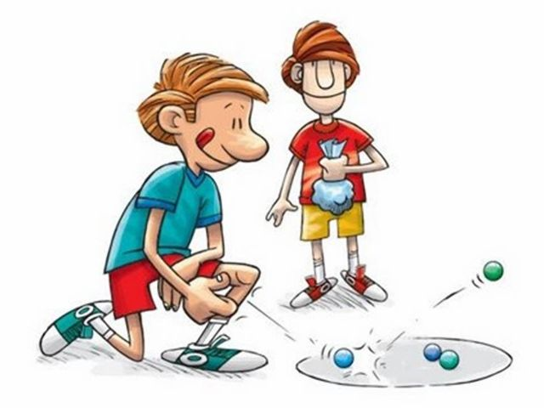
JUEGOS TÍPICOS-¿A qué juegan?
1
Están jugando al trompo
2
Están jugando a las bolitas
3
Están jugando al emboque

Slide 15
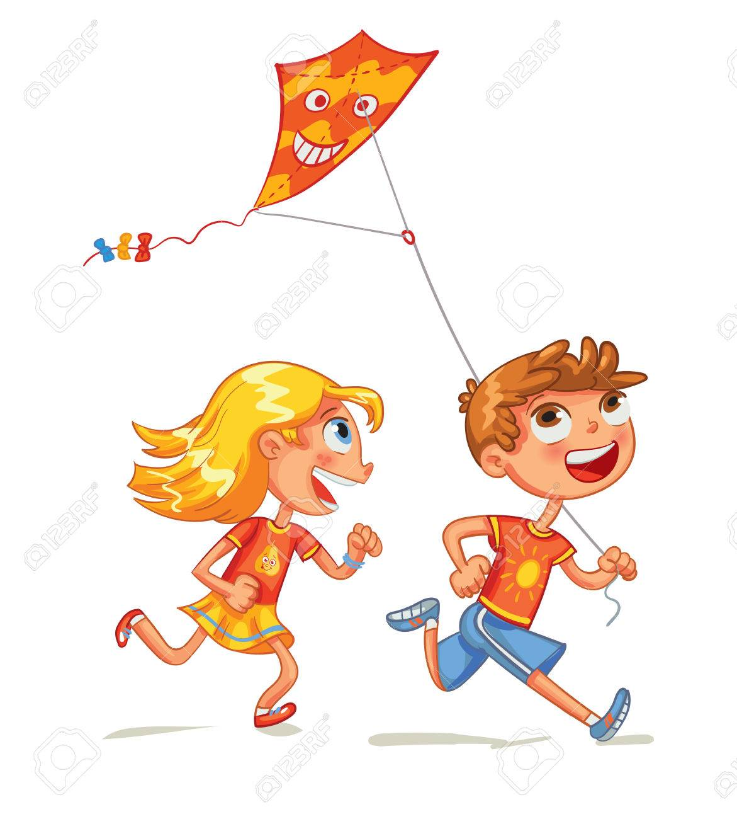
JUEGOS TÍPICOS-¿Con que juegan?
1
Están jugando con el trompo
2
Están jugando con el volantín
3
Están jugando con las bolitas

Slide 16



ADIVINANZAS
Tengo tres colores y una estrella y al viento flameo en primavera.

Slide 17
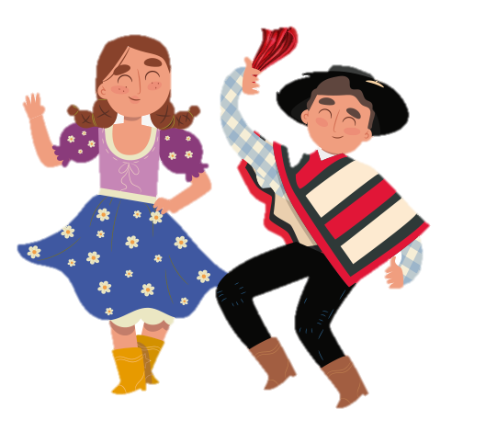

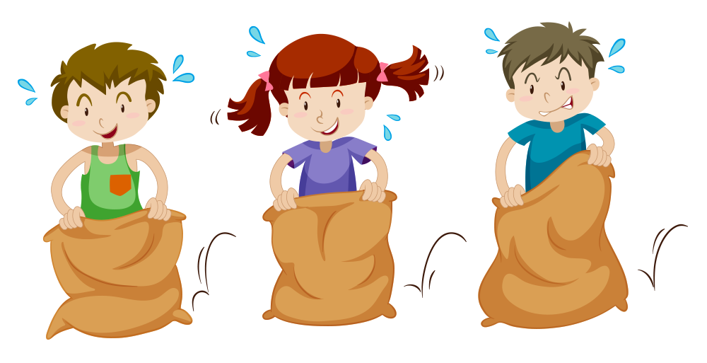
ADIVINANZAS
Soy el baile nacional
Necesitas una pareja para bailar.

Slide 18
ADIVINANZAS
Soy un símbolo patrio, tengo dos animales a cada lado.

Slide 19
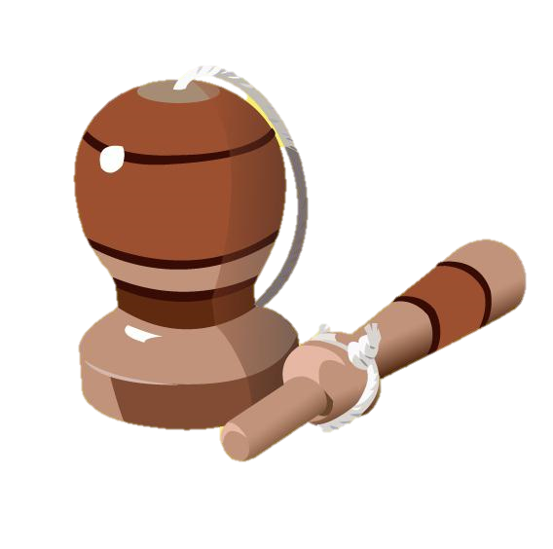
ADIVINANZAS
Soy la flor nacional,
Crezco en el sur de Chile, de blanco o de rojo
Así suelo vestirme

Slide 20
ADIVINANZAS
Me encanta flamear al viento, soy de papel y de mi hilo no me suelto.

Slide 21
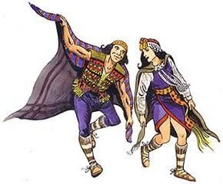
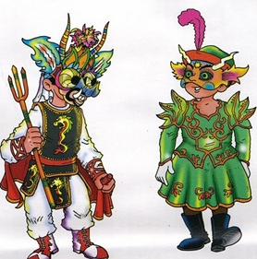
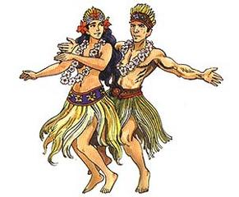
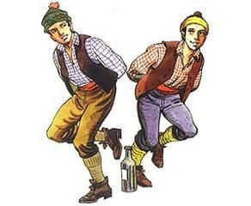
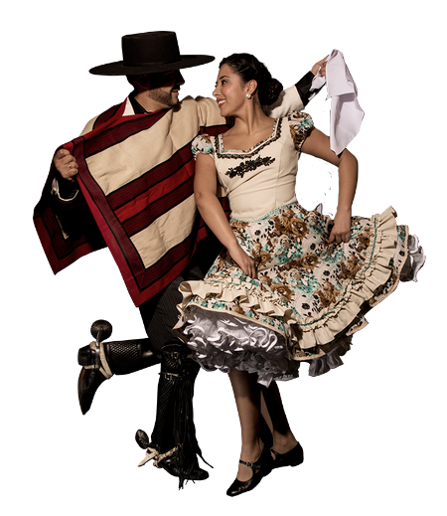
BAILES TÍPICOS
La Tirana
Choique Purrum
Cueca (zona centro)
Sau Sau (Isla de Pascua)
El Costillar (zona sur)

Slide 22
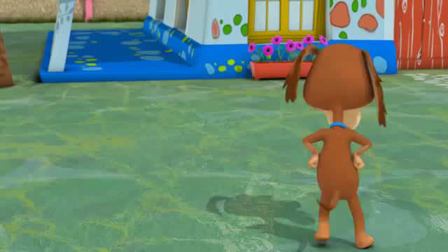
A BAILAR CON EL PERRO CHOCOLO

Slide 23
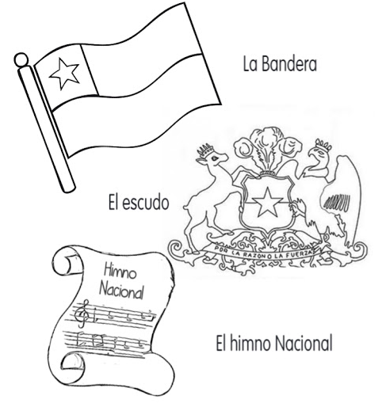
Colorea los símbolos patrios:

Slide 24
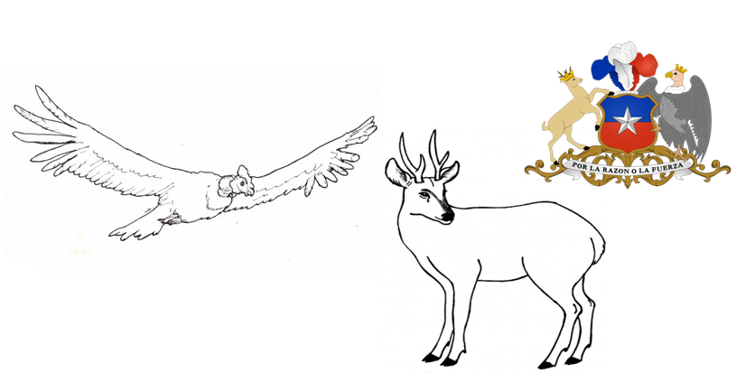
Rellena con plasticina los animales de nuestro Escudo Nacional

Slide 25
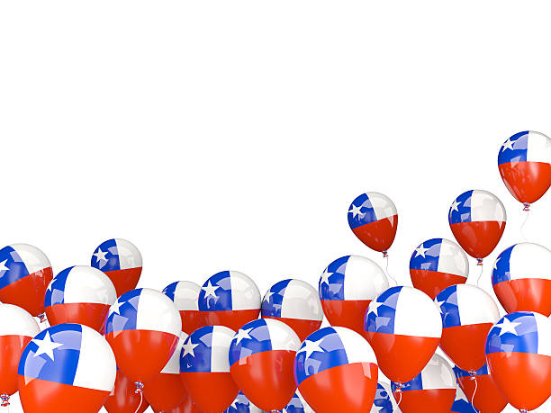

¡MUY BIEN!

